Slide 1


NHIỆT LIỆT CHÀO MỪNG CÁC EM ĐẾN VỚI TIẾT HỌC HÔM NAY!

Slide 2





ÔN BÀI CŨ
Các em hãy đọc thuộc bài “Bước mùa xuân”, sau đó trả lời câu hỏi: Bài đọc cho thấy thiên nhiên đẹp như thế nào khi mùa xuân về?

Slide 3




CÂU TRẢ LỜI
Thiên nhiên khi mùa xuân về hội tụ đầy đủ các yếu tố sau:
Màu sắc | Hương vị | Âm thanh | Chuyển động
Hoa xoan tím Giọt nắng trong veo Cỏ xanh Hoa cải vàng Hoa vải trắng | Gió thơm hương lá Hoa vải thơm lừng bên sông | Dế mèn hãng giọng Chim ríu rít như trẻ con cười Mùa xuân đang nói, xôn xao, thầm thì,... | Nụ xoè tay hứng nắng Gió gọi mầm cây vươn lên Chim chuyển trong vòm lá Ong bay, chỗ nào cũng gặp bước mùa xuân đi

Slide 4
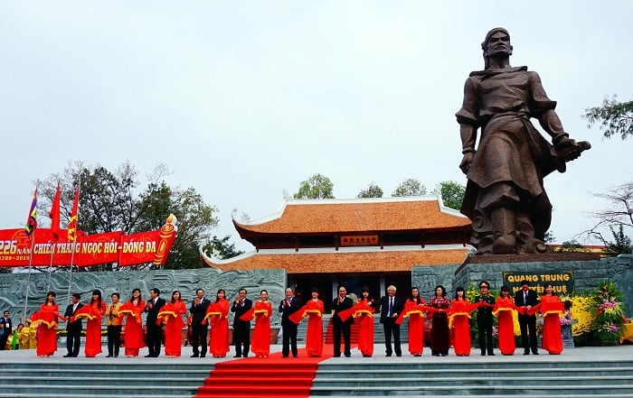
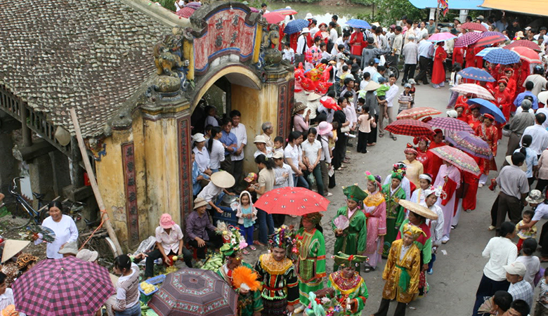
KHỞI ĐỘNG
Các em quan sát một số hình ảnh về các lễ hội mùa xuân ở nước ta:
Lễ hội Gò Đống Đa
Lễ hội chợ Viềng

Slide 5
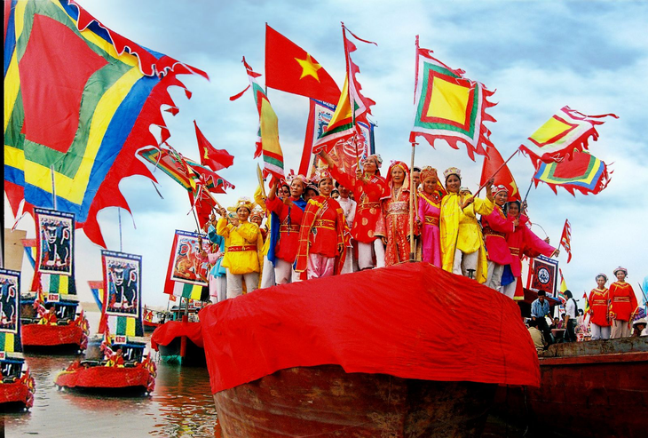
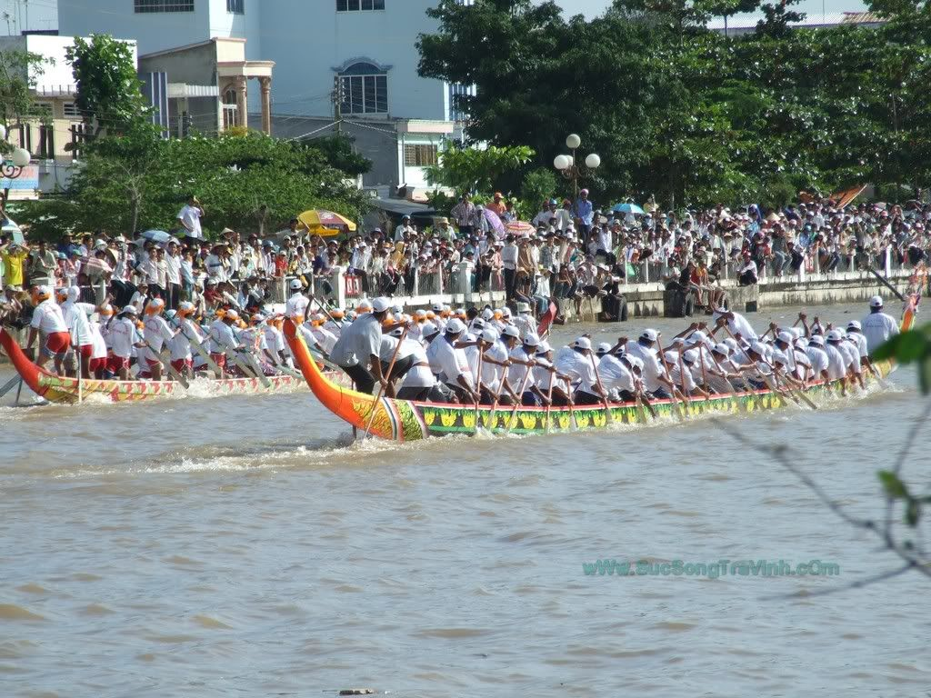
KHỞI ĐỘNG
Các em quan sát một số hình ảnh về các lễ hội mùa xuân ở nước ta:
Lễ hội Cầu Ngư
Lễ hội đua thuyền

Slide 6



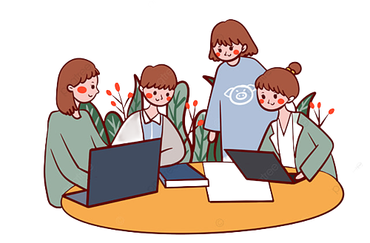

HOẠT ĐỘNG NHÓM
Sau khi quan sát, các em làm việc theo nhóm (4 HS) và giới thiệu một lễ hội mùa xuân mà em biết theo những gợi ý sau:
Thời gian
Địa điểm
Các hoạt động trong lễ hội
Ý nghĩa của lễ hội

Slide 7


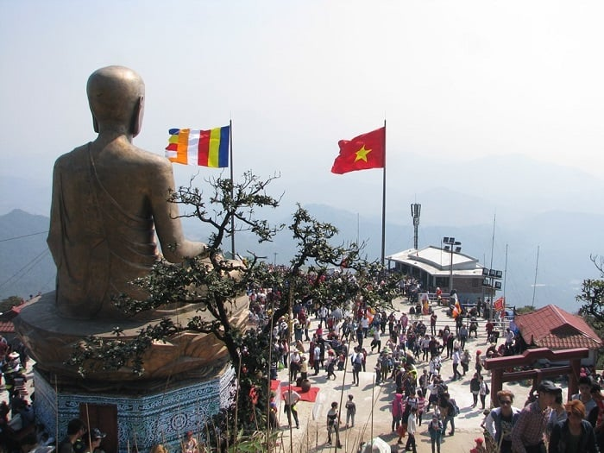

VÍ DỤ THAM KHẢO
Từ mùng 10 tháng Giêng hằng năm và kéo dài đến hết tháng 3 âm lịch, lễ hội Yên Tử có các hoạt động rước kiệu, dâng lễ, lễ đóng dấu thiêng Yên Tử, múa lân sư rồng, biểu diễn võ thuật cổ truyền chơi trò chơi dân gian,... Lễ hội nhằm tôn vinh công đức của Phật Hoàng Trần Nhân Tông – người sáng lập Thiền phái Trúc Lâm.
Lễ hội Yên Tử

Slide 8
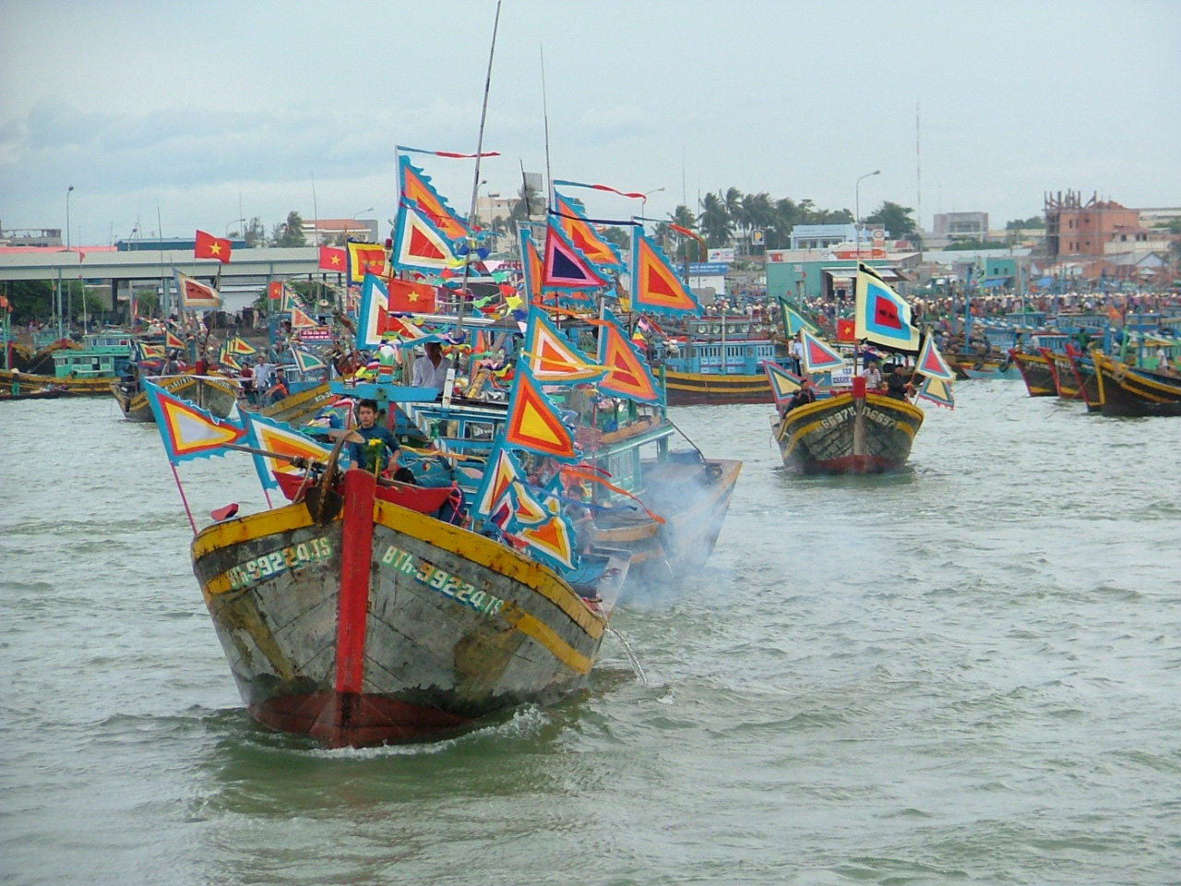
VÍ DỤ THAM KHẢO
Lễ hội Cầu Ngư
Lễ hội Cầu Ngư (ở các tỉnh ven biển Nam Trung Bộ) tổ chức vào tháng Giêng hằng năm; thể hiện phong tục thờ cúng Cá Ông với mong muốn cầu cho một năm mưa thuận gió hoà, tôm cá đầy khoang. Hoạt động trong lễ hội như: lễ rước kiệu, múa lân sư rồng, lễ cầu an, hát bội,...

Slide 9

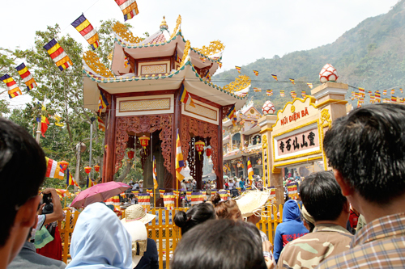
VÍ DỤ THAM KHẢO
Kéo dài từ mùng 4 Tết và kéo dài suốt tháng Giêng. Vị thần thờ chính trên núi là Bà Đen (còn gọi là Linh Sơn Thánh Mẫu). Trong lễ hội, diễn ra hoạt động rất thiêng liêng là tắm và thay áo cho tượng Bà. Cùng với đó là các hoạt động hát bóng rối chầu mời, múa dâng bông, dâng mâm ngũ sắc, múa đồ chơi (múa lu, múa lục bình, múa bông huệ...). Du khách tới lễ hội để dâng hương, cầu bình an, may mắn,....
Lễ hội núi Bà Đen

Slide 10



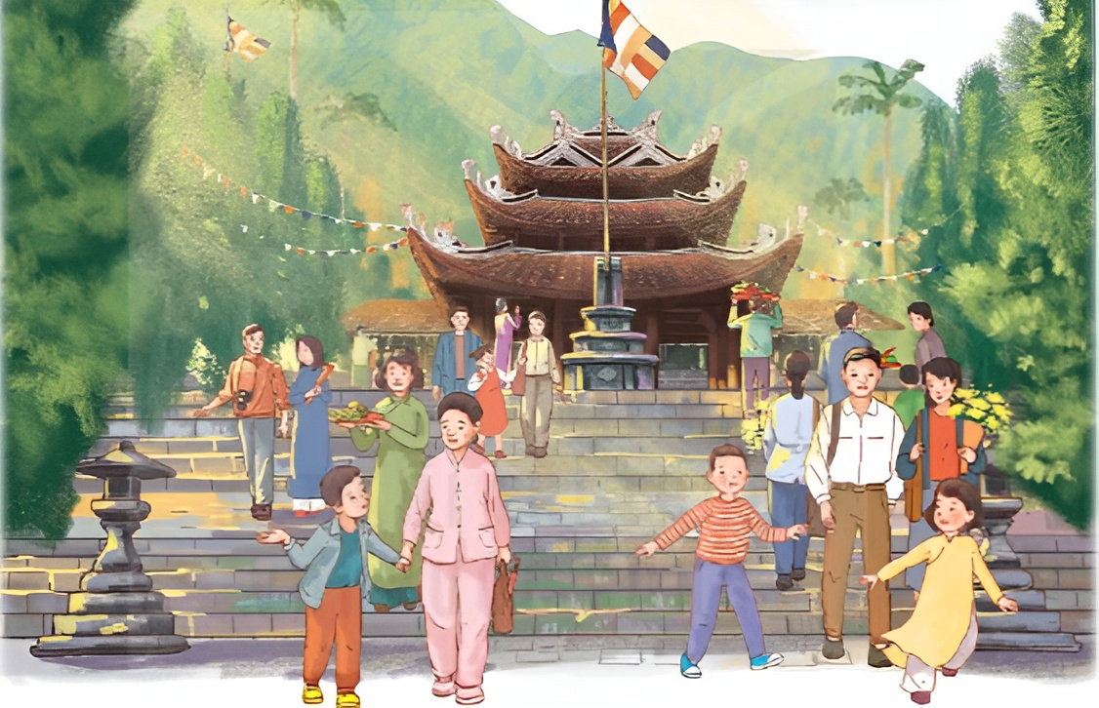


KHỞI ĐỘNG
Các em hãy quan sát tranh minh họa (SGK – tr.89), đọc nội dung bài đọc và lắng nghe GV giới thiệu về bài.

Slide 11




BÀI 19
TIẾT 1 – TẬP ĐỌC:
ĐI HỘI CHÙA HƯƠNG

Slide 12
NỘI DUNG BÀI HỌC
Hoạt động 1:
Đọc văn bản
Hoạt động 2:
Trả lời câu hỏi
Hoạt động 3:
Học thuộc lòng

Slide 13





HOẠT ĐỘNG 1:
ĐỌC VĂN BẢN

Slide 14


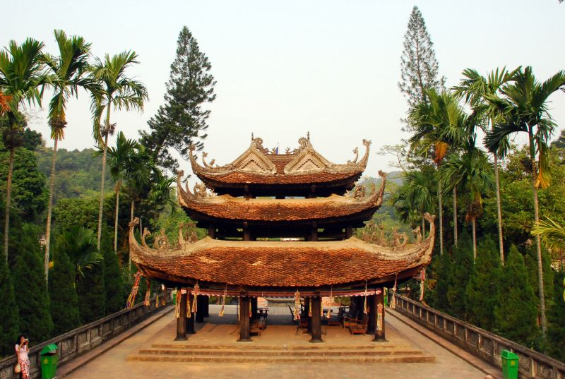
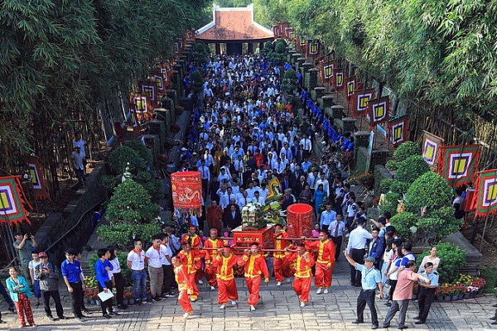
Luyện đọc và giải nghĩa từ khó
Chùa Hương
Nườm nượp
Thuộc xã Hương Sơn, huyện Mỹ Đức, thành phố Hà Nội
Đông và kéo dài như vô tận

Slide 15
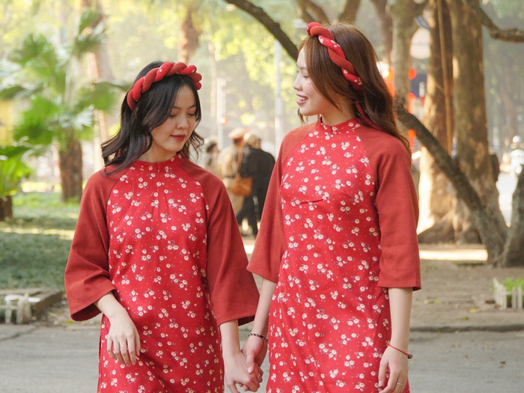
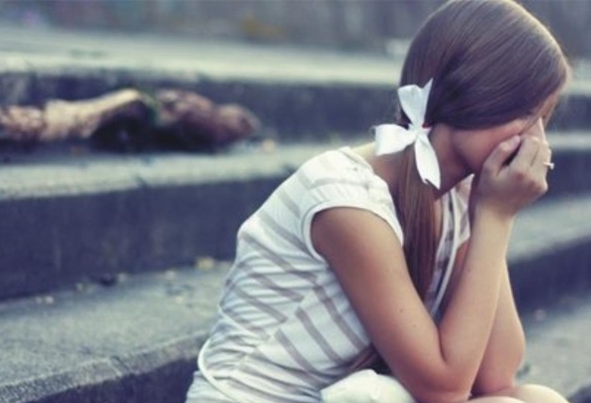
Luyện đọc và giải nghĩa từ khó
Xúng xính
Bổi hổi
Vẻ hớn hở trong bộ quần áo mới, dài và rộng
Xao xuyến trong lòng

Slide 16




GIỌNG ĐỌC TRONG BÀI
Cả bài đọc với giọng diễn cảm và ngữ điệu chậm rãi, tình cảm thiết tha, tự hào.
Nhấn giọng vào những từ ngữ gợi tả, gợi cảm: nườm nượp, xúng xính, say mê, bổi hổi, cứ vương,...

Slide 17



Luyện đọc đúng các từ ngữ chứa tiếng dễ phát âm sai
Nườm nượp
Xúng xính
Bổi hổi

Slide 18



Thường theo nhịp 2/3 hoặc 3/2.
Tuy nhiên, có trường hợp sẽ thay đổi tuỳ theo nghĩa của từ ngữ trong cấu, tuỳ cảm nhận riêng của người đọc.
      Nườm nượp/ người,/ xe đi
      Mùa xuân/ về trẩy hội.
      Dù/ không ai đợi chờ
      Cũng thấy/ lòng bổi hổi.
      (hoặc Cũng thấy lòng/ bổi hổi.)
Cách ngắt giọng mỗi câu thơ

Slide 19



Làm việc nhóm (3 HS): Các em hãy đọc nối tiếp 6 khổ thơ của bài đọc.
Các em hoàn thành những yêu cầu sau
Làm việc cá nhân: Các em hãy đọc nhẩm toàn bài một lượt

Slide 20
HOẠT ĐỘNG 2:
TRẢ LỜI CÂU HỎI

Slide 21

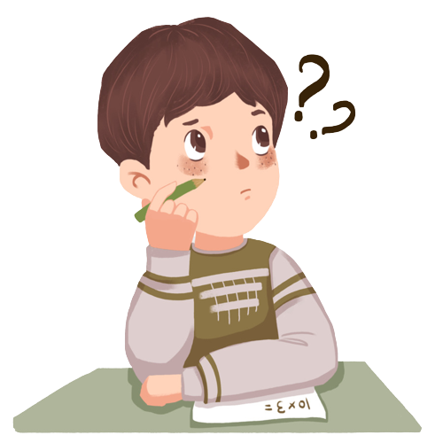
Làm việc theo nhóm và trả lời câu hỏi
Câu 1: Cảnh vật thiên nhiên ở Chùa Hương thay đổi như thế nào khi mùa xuân về?
Câu 2: Những hình ảnh nào cho thấy người đi hội rất đông vui và thân thiện?
Câu 3: Niềm tự hào về quê hương, đất nước được thể hiện qua những câu thơ nào?
Câu 4: Theo em, ở khổ thơ cuối, tác giả muốn nói điều gì?

Slide 22

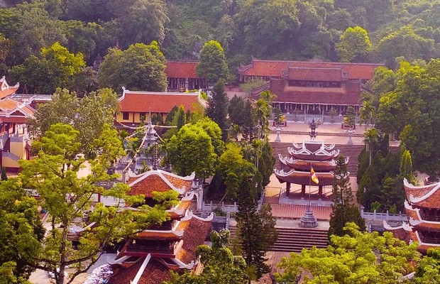
Câu 1: Cảnh vật thiên nhiên ở Chùa Hương thay đổi như thế nào khi mùa xuân về?
Khi xuân về, cảnh vật thiên nhiên ở chùa Hương đã thay đổi: rừng mơ nở hoa như được khoác thêm tấm áo mới.

Slide 23
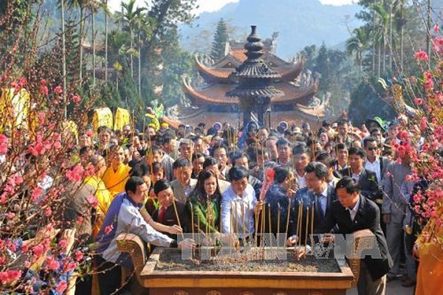
Câu 2: Những hình ảnh nào cho thấy người đi hội rất đông vui và thân thiện?
Người đi hội rất đông vui: nườm nượp/ nườm nượp người, xe đi.
Người đi hội rất thân thiện: nơi núi non thành nơi gặp gỡ, chào nhau cởi mở, bất ngờ nhận ra người cùng quê (hóa ra),...

Slide 24
Câu 3: Niềm tự hào về quê hương, đất nước được thể hiện qua những câu thơ nào?
Bước mỗi bước say mê
Như giữa trang cổ tích.
Đất nước mình thanh lịch
Nên núi rừng cũng thơ.
… Động chùa Tiên, chùa Hương
Đá còn vang tiếng nhạc.
Động chùa núi Hinh Bồng
Gió còn ngân khúc hát.

Slide 25





TRẢ LỜI CÂU HỎI PHỤ
Vì sao những câu thơ đó thể hiện niềm tự hào?

Slide 26
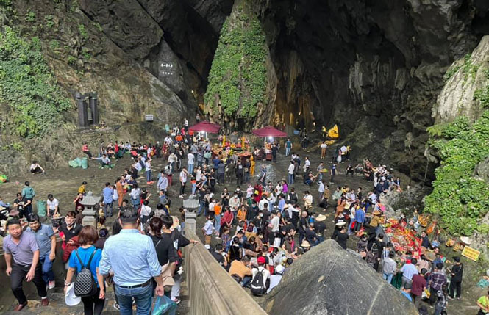
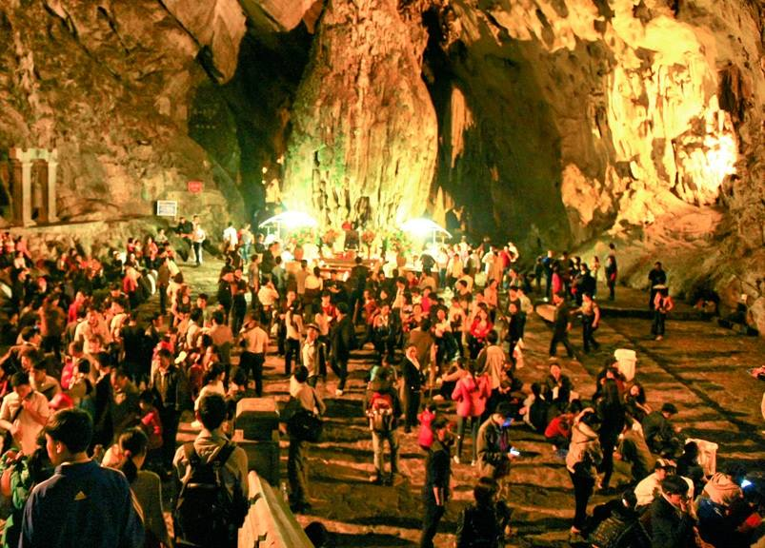
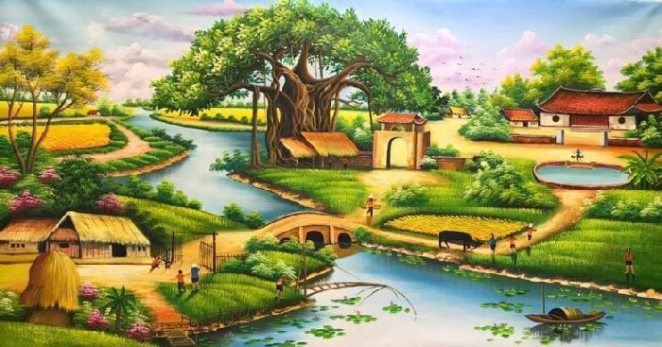
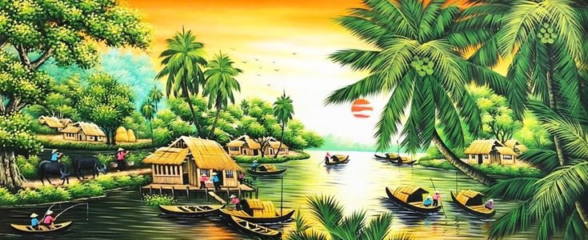
GỢI Ý TRẢ LỜI
Tự hào vì quê hương tươi đẹp, cái đẹp tưởng như chỉ có trong cổ tích. Tự hào vì quê hương thanh lịch và nên thơ. Tự hào vì tiếng nhạc, khúc hát luôn âm vang từ đá, từ gió ở núi non, hang động.

Slide 27


Tác giả muốn nói đến ý nghĩa của lễ hội chùa Hương: Đến chùa Hương là để thăm cảnh đẹp đất nước và cảm nhận tình yêu thương của mọi người dành cho nhau.
Câu 4: Theo em, ở khổ thơ cuối, tác giả muốn nói điều gì?
Đến chùa Hương không chỉ để lễ Phật mà còn được thăm những hang động đẹp nhất Việt Nam.
Đến chùa Hương, người ta vừa đi lễ, vừa để thưởng thức cảnh thiên nhiên tươi đẹp, vừa đế cảm nhận không khí yêu thương trong lễ hội...

Slide 28
HOẠT ĐỘNG 3:
HỌC THUỘC LÒNG

Slide 29



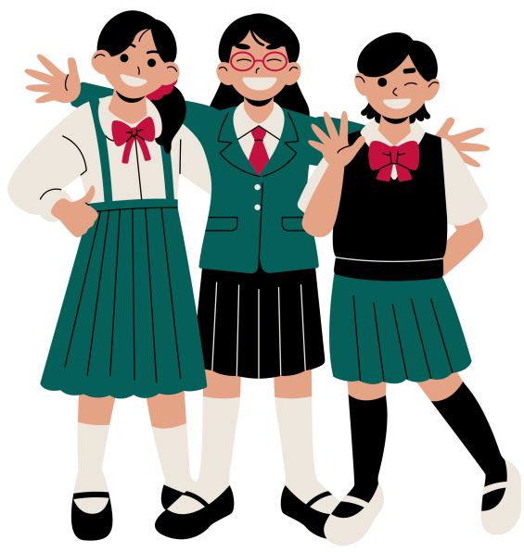
Hướng dẫn đọc diễn cảm bài đọc
Làm việc theo cặp hoặc nhóm (3 HS): Các em học thuộc 4 khổ thơ đầu trong nhóm, sau đó đại diện 2 – 3 nhóm thi với nhau
Làm việc cả lớp: Đại diện 2 – 3 HS đọc nối tiếp các đoạn trước lớp và cả lớp góp ý cách đọc diễn cảm của bạn.

Slide 30


Đọc lại bài Đi hội chùa Hương, hiểu ý nghĩa bài đọc
HƯỚNG DẪN VỀ NHÀ
Chia sẻ với người thân về bài đọc
Đọc trước tiết học sau: Luyện từ và câu (SGK – tr.90)

Slide 31
CẢM ƠN TẤT CẢ CÁC EM HỌC SINH ĐÃ CHÚ Ý LẮNG NGHE!

